Slide 1

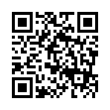
ОП «Экономика и бизнес»
Факультет Экономики
ОП Экономика и бизнес
(очно - заочная)
Нижний Новгород
Академический руководитель: Рябова Елена Вячеславовна
eryabova@hse.ru

Slide 2




Факультет экономики
ОП Экономика и бизнес
(очно - заочная)
Нижний Новгород
Программа для тех, кто хочет:
Обладать глубокими профессиональными знаниями в области экономики и финансов.
Сформировать предпринимательские и лидерские качества.
Сформировать навыки работы в команде/проекте, взаимодействуя с партнерами/коллегами.
Выполнять в компании аналитические и управленческие функции, а не только учетные, занимая линейные позиции.

Slide 3
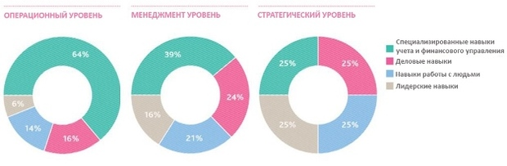
Основные профессиональные компетенции специалиста по финансам
Факультет экономики
ОП Экономика и бизнес
(очно - заочная)
)
Нижний Новгород
Источник: https://www.e-xecutive.ru/education/proeducation/1985718-kakie-kompetentsii-vostrebovany-sovremennym-biznesom-vzglyad-cima-i-pwc

Slide 4
Факультет экономики
ОП Экономика и бизнес
(очно - заочная)
Нижний Новгород
В процессе обучения Вы:
Получите
Научитесь
проводить статистический, экономический и эконометрический анализ;
строить собственные эконометрические и бизнес - модели с применением программных продуктов;
планировать денежные потоки компании, выполнять аналитические и контрольные функции;
осуществлять управление инвестиционным и кредитным портфелями бизнеса;
применять основы программирования для решения профессиональных задач и т.д.
Узнаете
Сформируете
навыки бухгалтерского, налогового и управленческого учетов, подготовки необходимых отчетов;
коммуникативные навыки и лидерские качества
фундаментальную подготовку в области экономики и финансов
бизнес – процессы компании, краткосрочные и долгосрочные стратегии бизнеса, конкурентные стратегии и позиции компании на рынке

Slide 5
Дисциплины:
Факультет экономики
ОП Экономика и бизнес
(очно - заочная)
Нижний Новгород
Базовые дисциплины:
Профессиональные дисциплины:
Дисциплины по выбору:
Макроэкономика
Микроэкономика
Теория вероятностей и математической статистики
Эконометрика
Экономическая статистика
Методы оптимальных решений
Введение в Data Culture
Основы программирования
Цифровая грамотность
Анализ данных в экономике и финансах
Бухгалтерский учет
Экономический анализ
Корпоративные финансы
Управленческий учет
МСФО
Операционный и стратегический анализ бизнеса
Бизнес-процессы компании: описание и моделирование
Конкурентоспособность компаний и отраслей
Управление проектами
Управление человеческими ресурсами
Маркетинг
И т.д.
Информационные технологии бизнеса
Ценообразование
Внутренний аудит и реинжиниринг бизнес-процессов
Риск – менеджмент
Финансовая политика фирмы
Инфраструктура рынка, методы и технологии инвестирования
Разработка и принятие управленческих решений
Этика бизнеса и корпоративная социальная ответственность
Лидерство и командообразование
Управление конфликтами в организации
Деловые переговоры
Психология межгрупповых отношений
Искусство презентации и др.

Slide 6

Факультет экономики
ОП Экономика и бизнес
(очно - заочная)
Нижний Новгород
После успешного освоения программы Вы:
Сформируете себе возможности для горизонтального и/или вертикального карьерного роста
Будете соответствовать современным запросам рынка труда
Сможете сменить профессию и/или создать собственный бизнес

Slide 7

Кем Вы сможете стать:
Факультет экономики
ОП Экономика и бизнес
(очно - заочная)
Нижний Новгород
специалистом и/или руководителем в финансовых, бухгалтерских, планово- экономических и аудиторских подразделений компании/ учреждения/ организации;
специалистом–аналитиком в компаниях финансового сектора, в том числе банках, страховых организациях иных консалтинговых фирм.
менеджером по управлению проектом/ персоналом/ бизнес– процессом/ подразделением/ компанией;
по иным профессиям в области экономики, финансов и менеджмента
предпринимателем;
….

Slide 8
Особенности программы:
Факультет экономики
ОП Экономика и бизнес
(очно - заочная)
Нижний Новгород
Междисциплинарные знания в области экономики и управления бизнесом
Возможность получения дополнительного диплома НИУ ВШЭ (MicroDegree) по направлению менеджмент всего за 4 года;
Индивидуальный учебный план и подход к студенту;
Гибридная модель обучения (online + offline);
Обучение у профессионалов (высокопрофессиональный преподавательский состав, признанный бизнес- и международным сообществами, бизнес – практики);
Ускоренные сроки обучения для выпускников СПО;
Стажировки и практики у бизнес–партнеров;
Возможность совмещения работы и учебы;
Доступность для регионов (общежитие предоставляется).

Slide 9
Модель обучения очно - заочная
Факультет экономики
ОП Экономика и бизнес
(очно - заочная)
Нижний Новгород
В течение учебного года:
4 очных модуля в среднем по две недели (с отрывом от производства);
Между модулями занятия в online формате один- два раза в неделю (онлайн курс и/или синхронное взаимодействие с преподавателем). Вечером с 18:10 или суббота с 9:30.

Slide 10
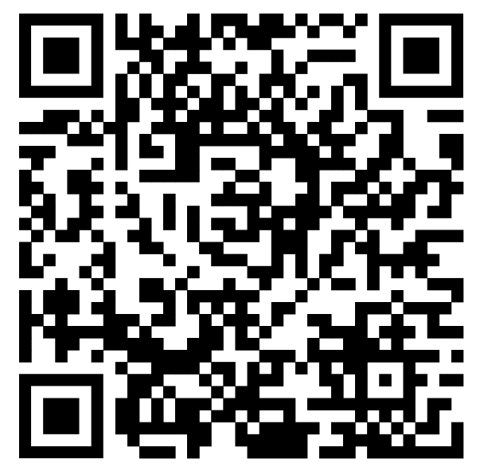

Поступление
Факультет экономики
ОП Экономика и бизнес
(очно - заочная)
Нижний Новгород
Для выпускников СПО и тех, кто получает второе высшее образование:
Внутренние испытания Высшей школы экономики по:
Математике (min 45 баллов из 100);
Русскому языку (min 45 баллов из 100);
Обществознанию или Информатике (min 45 баллов из 100).
- Экзаменационные испытания с конца июня;
- Зачисление до 01 сентября.
- Стоимость обучения: 120 000 р./год (для 2024 год набора);
- Гарантированная скидка 15% для колледжей – партнеров;
- Наличие индивидуальных скидок, можно найти на странице https://nnov.hse.ru/economics/economics/discounts.

Slide 11
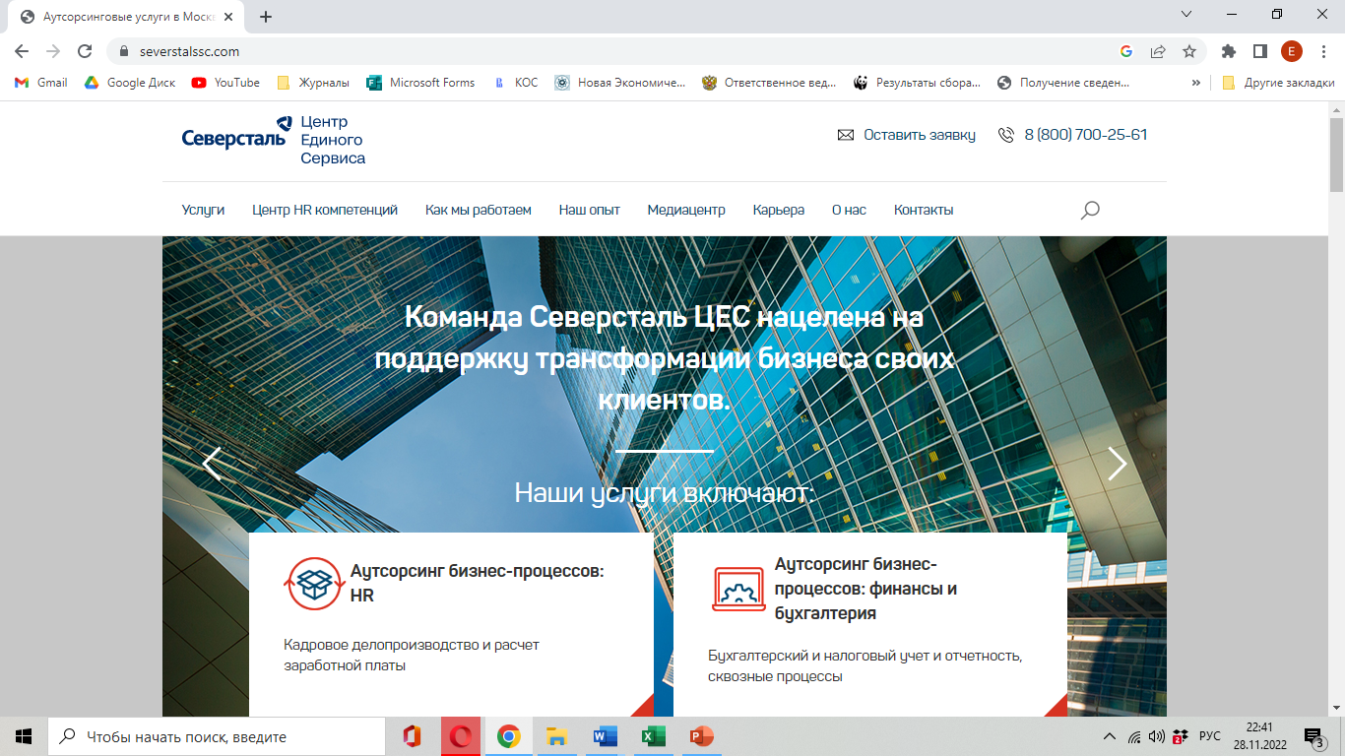









Наши партнеры
Факультет экономики
ОП Экономика и бизнес
(очно - заочная)
Нижний Новгород

Slide 12
ОП «Экономика и бизнес»
Факультет Экономики
ОП Экономика и бизнес
(очно - заочная)
Нижний Новгород
Академический руководитель: Рябова Елена Вячеславовна
eryabova@hse.ru
Приемная комиссия:
Нижний Новгород, ул. Б. Печерская, д. 25/12
+7 (831) 432-78-76
pknn@hse.ru

